Slide 1
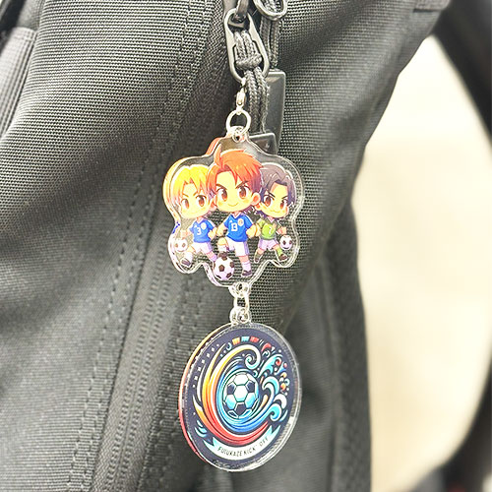
【提案書】
オリジナル連結アクリルキーホルダー
特徴
プリントデザイン・形状・サイズが異なったアクリルプレートを上下に2枚連結させたキーホルダー。よりデザイン・ストーリー性が高いアクリルキーホルダーを製作することができます。
納期
納期スペース
仕様
素材：透明アクリル3?厚
サイズ：50×50×3mm
包装：個別袋入れ
備考：印刷：UVインクジェット
お見積
お見積りスペース

